Slide 1
Demografie LES 4
Vruchtbaarheid
ACHTERGRONDLITERATUUR:
Matthijs,
Vruchtbaarheid (H6) p. 31-41;
Determinanten van vruchtbaarheid (H7) p. 43-49;
Rowland,
p. 220-261 (CH 7);
Hinde,
p. 95-106 (CH 8);
p. 121-132 (CH 10);
Bongaarts, J. (1978). A Framework for Analyzing the Proximate Determinants of Fertility. Population and Development Review, 4(1): 105-132
Bongaarts, J., Frank, O. & Lesthaege, R. (1984). The proximate determinants of fertility in Sub-Saharan Africa. Population and Development Review, 10(3): 511-537.
Livi-Bacci, M. (2007 (1992)). A concise history of the world population. Blackwell Publishing, Oxford.
CH 4: Toward order and efficiency: the recent demography of Europe and the developed world (p. 98-137).

Slide 2
Vruchtbaarheid
Vruchtbaarheid:
Begrippenkader;
Basisindicatoren en cijfers;
Determinanten van vruchtbaarheid;
Vruchtbaarheidstransities:
In Vlaanderen, van 1850 tot vandaag
Indicatoren van vruchtbaarheid:
Longitudinaal, zonder storingen;
Longitudinaal, met storingen;
Transversaal, intensiteit
Totale vruchtbaarheid;
Leeftijdsspecifieke vruchtbaarheid;
Transversaal, tempo (standaardisatie, vervangingscoëfficiënten)

Slide 3
Begrippenkader
Vruchtbaarheid (fertiliteit): het aantal levend geboren kinderen dat vrouwen ter wereld brengen (excl. doodgeboorte, foetale sterfte en abortus);
Herhaalbaar fenomeen (←→ sterfte) – ook diegenen die een kind kregen blijven tot risicopopulatie horen;
Is geen “universeel fenomeen” (←→ sterfte): niet iedereen krijgt kinderen – DUS zowel interesse in intensiteit als tempo;
Meer dan 1 persoon betrokken (←→ sterfte);
Kind wordt geboren;
Personen ten risico zijn potentiële ouders;
Daarom soms terminologieverschil volgens interessegebied:
Nataliteit: verwijzen naar toename van de bevolking;
Vruchtbaarheid: gedrag en situatie van de personen ten risico;
<> bevolkingsgroei → ook bepaald door migratie en sterfte;
<> (in)Fecunditeit → biologische (on)vruchtbaarheid
Let op: taalverwarring
Sociale versus biomedische wetenschappen;
Registratie: geboorteakte (naam, geboorteplaats, -datum, identiteit van de ouders);

Slide 4
Begrippenkader
Natuurlijke vruchtbaarheid: vruchtbaarheid, niet beïnvloed door abortus of anticonceptie;
Theoretische maximale vruchtbaarheid:
Op populatieniveau wordt 15 als absoluut maximum beschouwd
Gemiddeld geboorte interval van 20 maanden*vruchtbare periode tussen menarche en menopauze van 25 jaar = “max. capaciteit” van 15 kinderen;
Feitelijke maximale vruchtbaarheid:
Gemiddeld bijna nooit hoger dan 8
Culturele, economische en gezondheidsfactoren remmen de voortplanting af (vb. sekserollen m.b.t. buitenshuis werken van vrouwen);

Slide 5
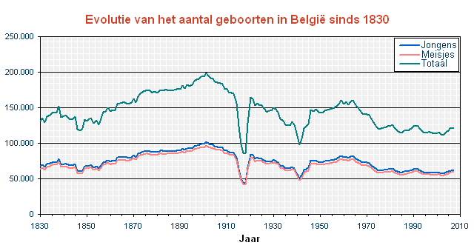
Basisindicatoren en Cijfers
Bron: NIS

Slide 6
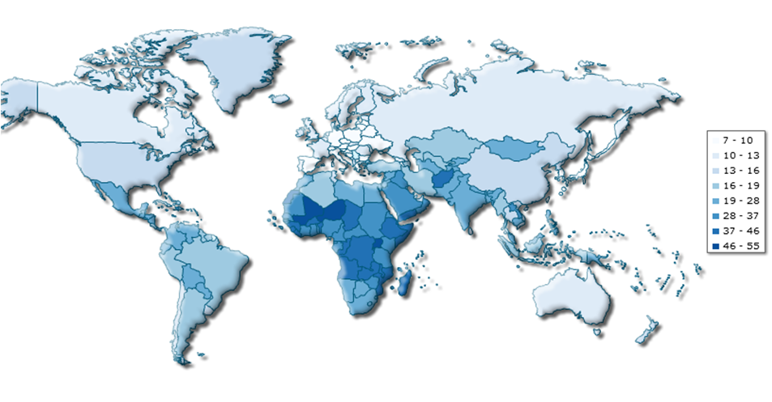
Basisindicatoren en Cijfers
Bruto geboortecijfers
Bron: IndexMundi.com

Slide 7
Basisindicatoren en Cijfers
Bruto geboortecijfer:
Het aantal levendgeborenen in een bepaald jaar (per 1000) inwoners;
Ook nog: “Ruw geboortecijfer” of [ENG] “Crude birth rate”;
Beperkingen, maar grote voordeel = beschikbaarheid van data;
Turkije 18,9 %; Duitsland 8,3%
Algemeen vruchtbaarheidscijfer:
Het aantal levendgeborenen in een bepaald jaar (per 1000) vrouwen op vruchtbare leeftijd;
Sluit aantal groepen uit die strikt genomen weinig met vruchtbaarheid te maken hebben;
Aantal vrouwen tussen 14 en 44
jaar is vrij stabiel over populaties

Slide 8
Basisindicatoren en Cijfers
Leeftijdsspecifieke vruchtbaarheid:
Interessante verfijning voor vergelijking over tijd/plaats;
Totaal vruchtbaarheidscijfer:
Som van de leeftijdsspecifieke vruchtbaarheidscijfers:
Bij fictieve cohorte: Het gemiddeld aantal kinderen dat per vrouw zal geboren worden indien deze vrouw tijdens de hele vruchtbare periode hetzelfde vruchtbaarheidsgedrag heeft als wat werd vastgesteld in een bepaald jaar;
Schommelingen zijn resultaat van timing in combinatie met intensiteit

Slide 9
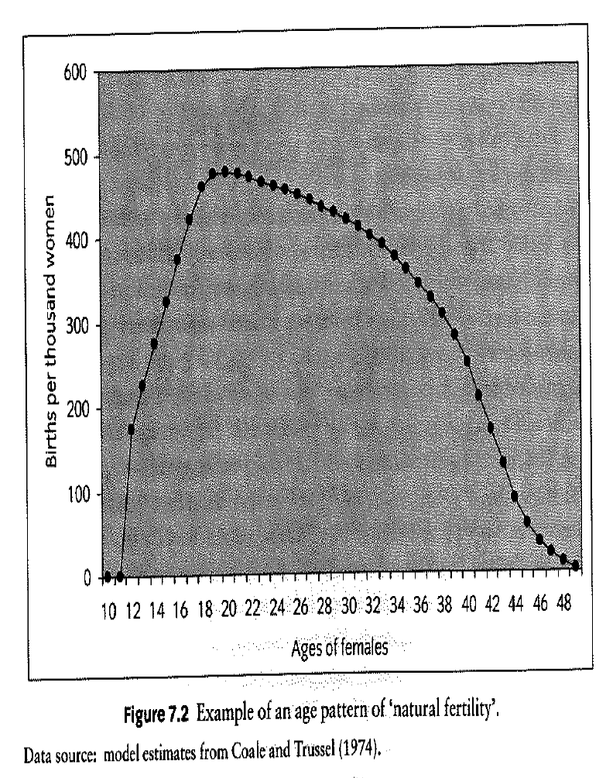

Slide 10
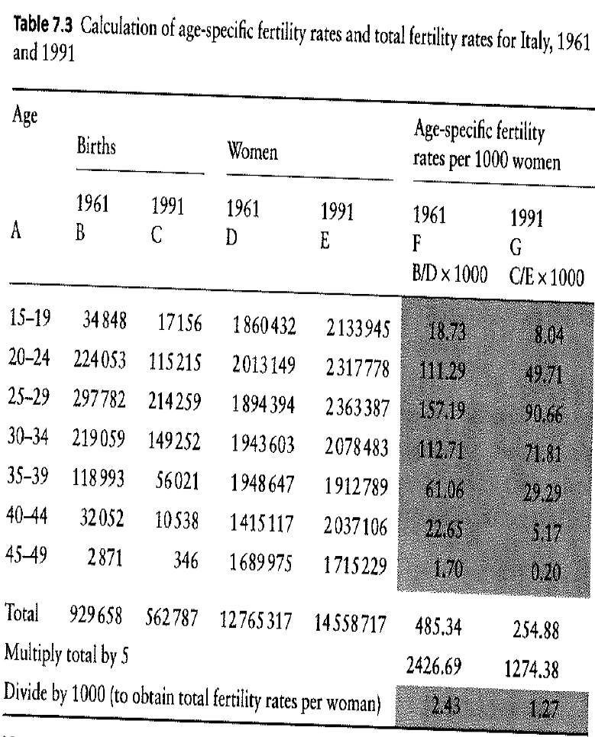

Slide 11
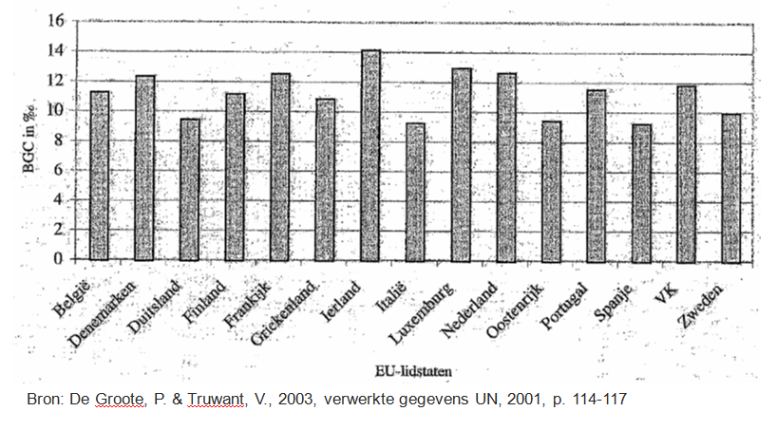
Basisindicatoren en Cijfers Het ruw geboortecijfer in de EU-lidstaten (1999)

Slide 12
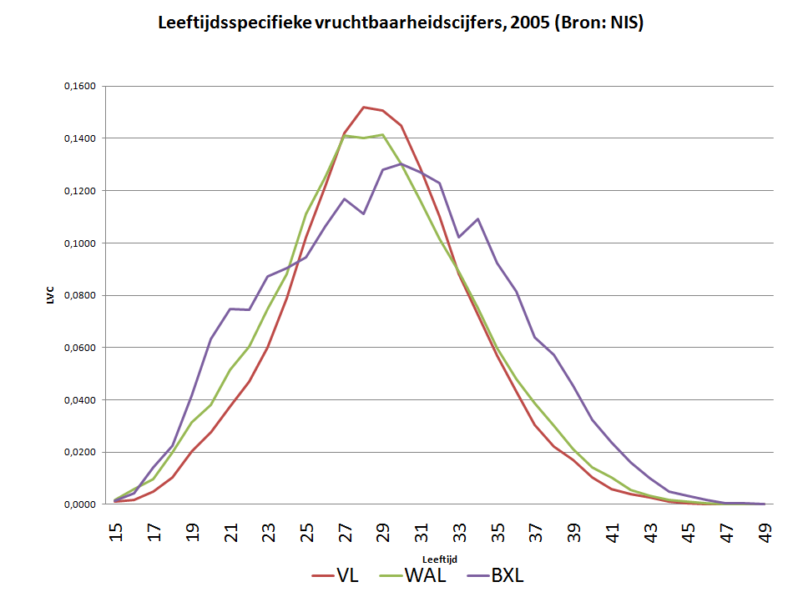
Basisindicatoren en Cijfers

Slide 13
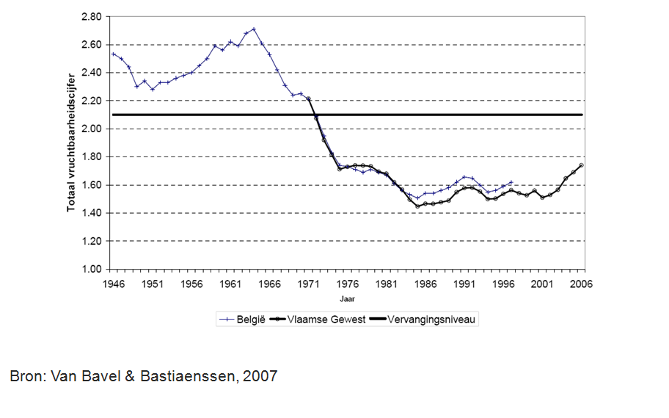
Basisindicatoren en Cijfers Evolutie van de TV in België en Vlaanderen, 1946-2006

Slide 14
Basisindicatoren en Cijfers Evolutie van de TV naar gewest, 1990-2008

Slide 15
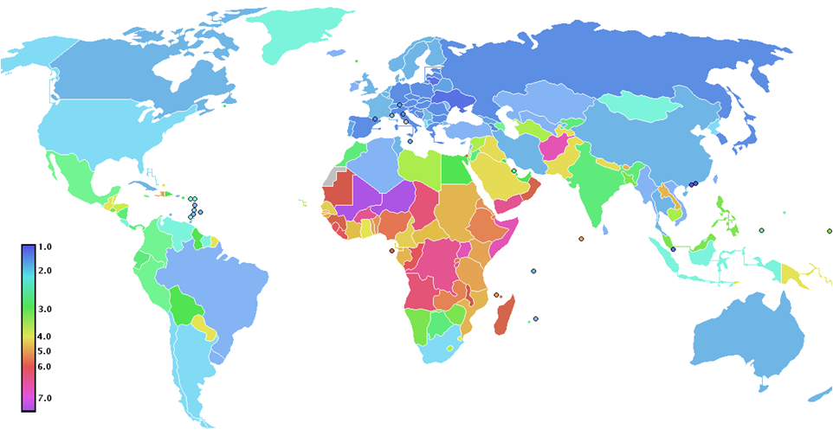
Basisindicatoren en Cijfers
Totale vruchtbaarheidscijfers mondiaal
Bron: UN, 2005

Slide 16
Basisindicatoren en Cijfers
Generatievruchtbaarheid (←→ Lft. Spec. V. & TV bij fictieve cohorte):
Vruchtbaarheidscijfers per geboortecohorte – exacte registratie van (gemiddeld) aantal en moment van kinderen van vrouwen uit een bepaalde geboortecohorte:
Finale afstamming OF Vruchtbaarheidsintensiteit (gem. # kinderen/vrouw);
Vlaanderen 1920-1930 = 2,4 (100 vrouwen kregen gemiddeld 240 kinderen);
Afstamming op leeftijd X;
Bruto reproductiecijfer;
Gemiddeld aantal dochters dat geboren zal worden uit een vrouw indien deze haar vruchtbare jaren zou doorlopen volgens de leeftijdsspecifieke vruchtbaarheidscijfers van dat jaar;
DUS alleen meisjes (←→ totaal vruchtbaarheidscijfer);
DUS fictieve cohorte
Netto reproductiecijfer;
Gemiddeld aantal dochters dat geboren zal worden uit een vrouw indien deze haar vruchtbare jaren zou doorlopen volgens de leeftijdsspecifieke vruchtbaarheidscijfers én sterftekansen van dat jaar (is dus wat lager);

Slide 17
Basisindicatoren en Cijfers
Kind-moederverhouding
Het aantal 5-jarige kinderen per 1.000 vrouwen tussen 15 en 49 jaar;
Proxy bij ontbreken betrouwbare geboortestatistieken;
Vruchtbaarheidsvervanging (vervangingsratio):
Vruchtbaarheidsvervanging indien vrouwen van bepaalde cohorte voldoende dochters hebben om zichzelf te vervangen;
Toch kan bevolking met vruchtbaarheidscijfers onder vervangingsniveau groeien (indien veel vrouwen op vruchtbare leeftijd);
Voor echte cohorte GRR = Totale afstamming*(100/206)
Σ f_{x} * 100/206 → 1 is vervanging
Totaal vruchtbaarheidscijfer iets groter dan 2 = generatievervanging;
Meer jongens dan meisjes geboren (+0,05);
# Meisjes overlijdt voor ze oud genoeg zijn (+0,05):
DUS +/- 2,1 (varieert echter)
België 2010: 2,07 (19e eeuw: 4 – MAAR was wel nodig!)
Laagste lage vruchtbaarheid: onder 1,3 (vb. Tsjechië 2003: 1,18);
“Babyboom” – “Babybust”

Slide 18
Basisindicatoren en Cijfers
Bijkomende basisindicatoren/termen:
Zie: Matthijs, p. 44-49;
O.a. menarche, menopauze, duur van de vruchtbaarheidscyclus, baarmoedersterfte, postpartum amenorroe, huwelijkssluis;
Eerste moederschapleeftijd, contraceptieratio, abortusaandeel, abortuscijfer, abortusratio;

Slide 19
Determinanten van vruchtbaarheid
Indirecte determinanten
Uiteenlopende sociale, culturele en economische factoren;
Directe determinanten (ook wel intermediaire determinanten)
Aandeel van de vrouwen die in een seksuele relatie leeft (proportion married);
Beschikbaarheid en gebruik van contraceptie;
Geïnduceerde abortus;
Duur van onvruchtbaarheid na bevalling (postpartum amenorroe) – bepaald door intensiteit borstvoeding;
Frequentie van het geslachtsverkeer;
Steriliteit:
Begin van de vruchtbare periode (menarche);
Einde van de vruchtbare periode (menopauze, definitieve steriliteit);
Sommige koppels worden steriel al tijdens de vruchtbare periode van de vrouw (excl. contraceptieve sterilisatie);
Spontane abortus;
Duur van de fertiele periode → duur tot de zwangerschap:
Van begin van de relatie tot 1e kind;
Van 1e kind tot 2e kind, van 2e kind …
→ Deze factoren bevinden zich tussen de achterliggende socio-economische en culturele “drivers”;
Samenspel indirecte en directe determinanten:
Vb. inkomen en stabiliteit van tewerkstelling → duur tot zwangerschap → vruchtbaarheid;

Slide 20
Determinanten van vruchtbaarheid: Het model van Bongaarts
Bongaarts (1978): Directe determinanten van vruchtbaarheid
[Bongaarts, J. (1978). A Framework for Analyzing the Proximate Determinants of Fertility. Population and Development Review, 4(1): 105-132]
‘Starting’, ‘stopping’ en ‘spacing’
Wachttijd op conceptie
Zwanger- schap
Postpartum amenorroe
Wachttijd op conceptie
Zwanger- schap
Menarche
Menopauze
Kind 1
Kind 2

Slide 21
Determinanten van vruchtbaarheid: Het model van Bongaarts
Vruchtbare periode: ca. 15-40 jaar = 25 jaar = 300 maanden
Minimale spacing: 20 maanden
Spontane abortus: 2 maanden
Zwangerschap: 9 maanden
Wachttijd: 7 maanden
Minimale postpartum amenorroe: 2 maanden
Dus: maximale theoretische vruchtbaarheid op populatieniveau: 300/20 = 15 kinderen

Slide 22
Determinanten van vruchtbaarheid: Het model van Bongaarts
Er zijn heel wat “remmen” op deze theoretische maximale vruchtbaarheid
Bongaarts onderscheidt een aantal “proximate determinants of fertility”
Nuptialiteit: proportie potentieel vruchtbare vrouwen dat gehuwd is;
Meer actueel: proportie vrouwen in seksuele relatie;
Substantieel deel van reproductieve periode buiten koppelrelatie;

Slide 23
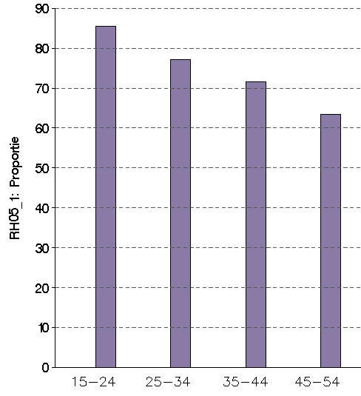
Determinanten van vruchtbaarheid: Het model van Bongaarts
Contraceptiva: prevalentie en effectiviteit
% seksueel actieve vrouwen dat in de laatste 12 maanden gebruik maakt van anticonceptiva
(Bron: Gezondheidsenquête België, 2004)
Hoofdreden van “afgeremde vruchtbaarheid” binnen koppelrelaties;
Vaakst gebruikt:
pil: 60%
spiraaltje: 13%
sterilisatie: 12%
barrièremethode (condoom, diafragma): 8%

Slide 24
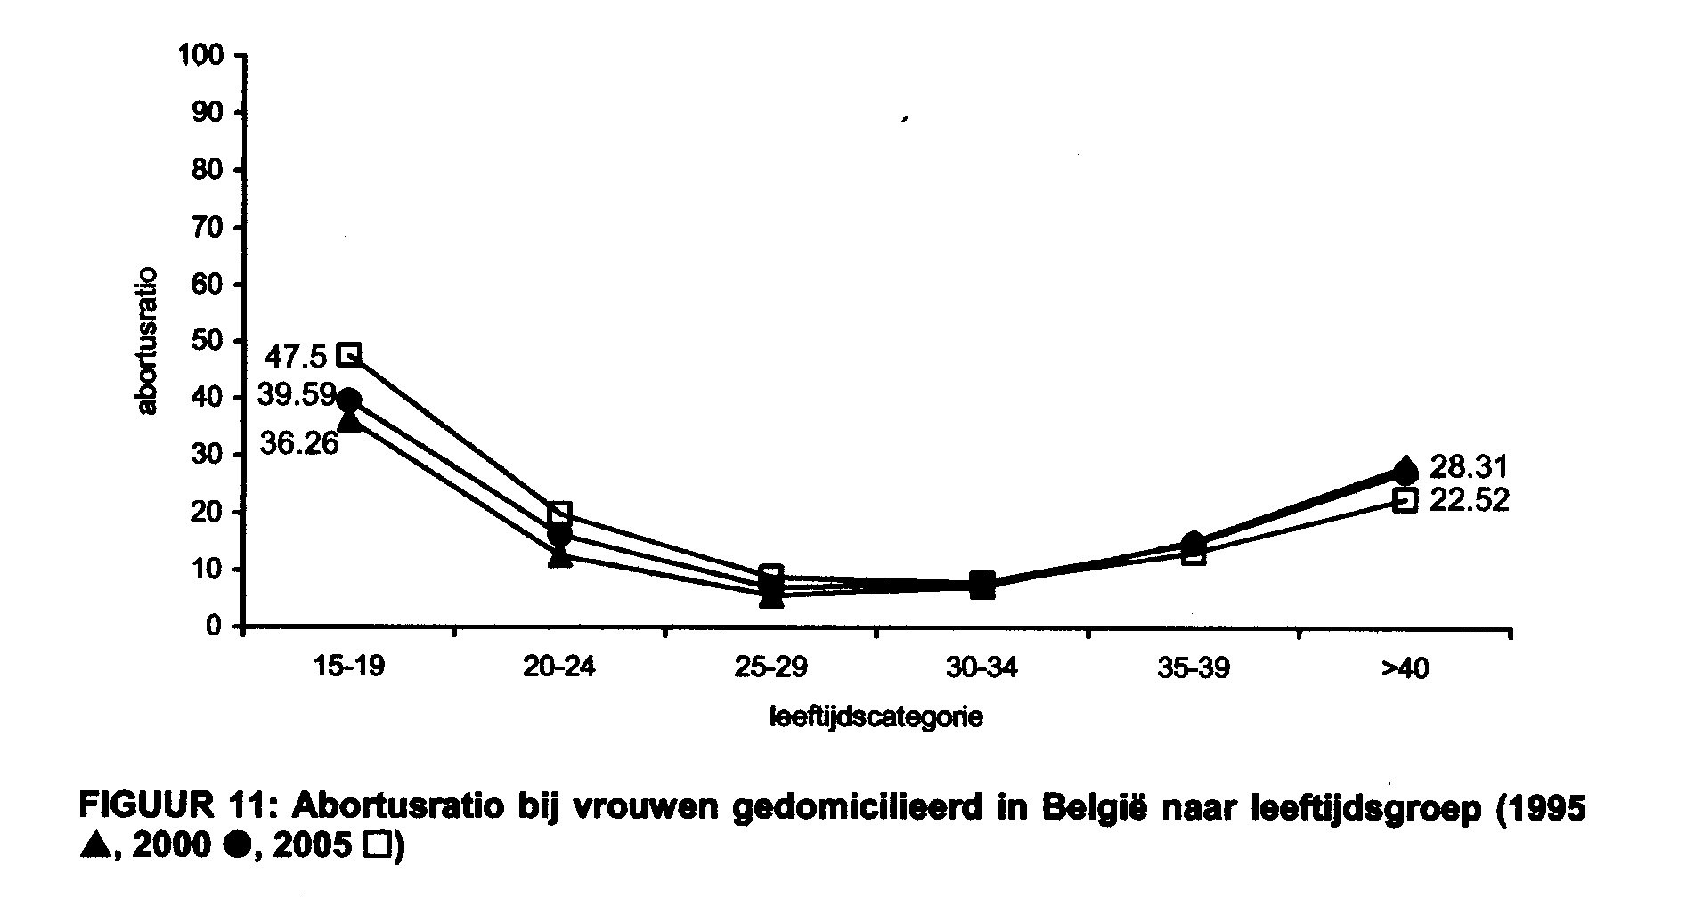
Determinanten van vruchtbaarheid: Het model van Bongaarts
Abortus provocatus
Aantal abortussen /100 zwangerschappen (Bron: van Bussel CRZ, 2006)

Slide 25
Determinanten van vruchtbaarheid: Het model van Bongaarts
Geven van borstvoeding:
Grote verschillen tussen landen/culturen
Westen = kort/ Afrika (vb) = zeer lang
Daarnaast ook nog
frequentie van seksuele betrekkingen;
Geen sterke determinant van verschillen tussen populaties;
fysiologische factoren: baarmoedersterfte, steriliteit, lengte vruchtbare periode
Factoren buiten de controle van het individu;
Variaties hier zijn het gevolg van genetische en milieugebonden factoren;
Invloed op vruchtbaarheid lijkt minimaal (tenzij venerische aandoeningen);
Samenvattend:
[C_{m} = nuptialiteit; C_{c} = contraceptie; C_{a} = abortus; C_{i} = borstvoeding]

Slide 26
Determinanten van vruchtbaarheid: Het model van Bongaarts
Het model van Bongaarts laat ook toe om te impact van indirecte factoren te begrijpen:
Deze impact kan differentieel zijn doorheen de verschillende directe determinanten;
Tegenwerkende invloeden kunnen leiden tot een lage “overall” relatie met vruchtbaarheid;
Socio-economische, culturele, en omgevingsfactoren
DIRECTE DETERMINANTEN
VRUCHTBAARHEID

Slide 27
Determinanten van vruchtbaarheid: Het model van Bongaarts
Meer recent: aandacht voor het belang van de kinderwens
Socio-economische, culturele, en omgevingsfactoren
DIRECTE DETERMINANTEN
VRUCHTBAARHEID
KINDERWENS

Slide 28
Determinanten van vruchtbaarheid
Vruchtbaarheidsregimes: een specifieke combinatie v/d directe determinanten van vruchtbaarheid, met;
Eigen patroon van ‘Starting’, ‘Spacing’ en ‘Stopping’;
Daaruit voortvloeiende vruchtbaarheidsniveau (aantal kinderen per vrouw);
Verschillen verbonden aan;
Economische en culturele verschillen in het algemeen;
Verschillende familiestructuren

Slide 29
Determinanten van vruchtbaarheid
Voorbeeld van vruchtbaarheidsregime (1):
Malthusiaans huwelijkspatroon (West-Europa, 1500-1800);
Hoge proportie nooit gehuwd (‘Non-Starters’): 10-20%;
Late leeftijd bij het huwelijk: ca. 28 jaar (Late Start => korte reproductieve periode);
Wachten tot “economisch juiste tijd om te trouwen”;
Korte borstvoeding (=> korte intervallen, weinig spacing);
Geen (effectieve) contraceptie;
Sociale en economische inbedding:
Agrarisch-ambachtelijke samenleving;
Nucleaire families – neolocaliteit;

Slide 30
Determinanten van vruchtbaarheid
Voorbeeld van vruchtbaarheidsregime (2): Sub-Sahara Afrika;
Algemeen: combinatie hoge sterfte en hoge vruchtbaarheid – hoge bevolkingsgroei;
Vruchtbaarheidspatroon:
Huwelijkspatroon: Huwelijk universeel; Huwelijk op jonge leeftijd (vroege Start en late Stop => lange reproductieve periode); Hoge huwelijksontbinding, gekoppeld aan hoge kans op nieuw huwelijk; Buitenhuwelijkse vruchtbaarheid;
Borstvoeding (lange anovulatie + nog langere abstinentie) (=> lange intervallen, veel Spacing);
Onduidelijke rol en verschillen in invloed polygynie;
Andere factoren: geboortecontrole, prenatale sterfte, steriliteit;
Sociale en economische inbedding
Vruchtgebruik van land van de groep;
Veranderingsfactoren o.a. opleiding en urbanisatie
→ Toch ook grote verschillen binnen Sub-Sahara Afrika!

Slide 31
Illustratie: INED family game
INED: Institut national d'études démographiques (Fr)
http://www.ined.fr/en/everything_about_population/play_population/family_game/

Slide 32
Vruchtbaarheidstransities
Is één helft van de demografische transitie: d.i. de historische overgang van hoge sterfte en hoge vruchtbaarheid naar lage sterfte en lage vruchtbaarheid;
In België en West-Europa: laatste decennia 19e en eerste decennia 20e eeuw;
2 fasen:
Eerst daling sterftekansen, met hoge geboortecijfers;
Daarna ook daling geboortecijfer
Zie ook: Livi-Bacci, M. (2007 (1992)). A concise history of the world population. Blackwell Publishing, Oxford.
CH 4: Toward order and efficiency: the recent demography of Europe and the developed world (p. 98-137).
Verklaring: mix van factoren – economische modernisering, urbanisering, industrialisering, veranderende culturele factoren (o.a. religie);
Vlaanderen:
in 1855: 6 à 7 kinderen per vrouw
in 2008: TVC = 1.82
Lesthaeghe: Twee demografische transities

Slide 33
Vruchtbaarheidstransities
Eerste demografische transitie:
Malthusiaans huwelijkspatroon brokkelt af vanaf 1850;
Vroeger huwen en meer huwen;
Oorzaak: industrialisering en opkomst van loonarbeid;
Maar: toenemend gebruik van contraceptie
Methoden: coïtus interruptus, (periodieke) onthouding

Slide 34
Vruchtbaarheidstransities
Waarom plots contraceptie?
Veranderende kinderwens;
Minder baten, meer kosten;
Dalende mortaliteit;
Van kwantiteit naar kwaliteit;
Altruïsme: factoren vanuit een succesvolle familie/nageslacht overwegingen;
Veranderende mentaliteit, invloed van Kerk

Slide 35
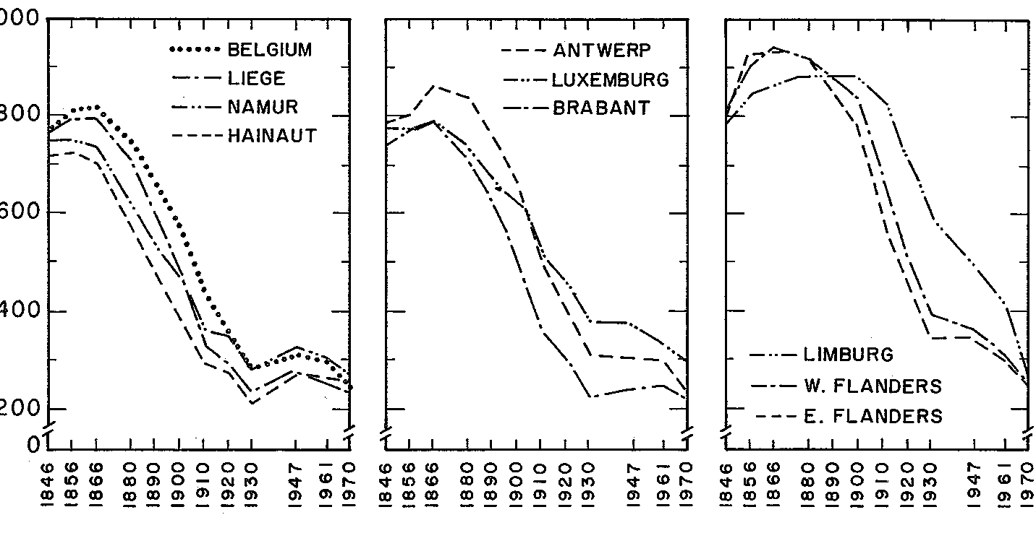
Vruchtbaarheidstransities
Bron: Lesthaeghe, 1977, p. 104

Slide 36
Vruchtbaarheidstransities
Na eerste transitie: +/- nieuw demografisch evenwicht;
Maar, na 1960: bleef vruchtbaarheid in Westerse landen dalen → “Below replacement fertility”;
Combinatie met verder stijgende levensverwachting;
Andere mechanismen bij de tweede demografische transitie:
Terug minder en later huwen + meer samenwonen;
40% in West-Europa trouwt nooit;
Meer scheidingen (maar ook meer hertrouw);
EN evolutie naar gediversifieerde huishoudens;
Introductie pil: meer effectieve contraceptiva
Ander doel: niet meer zuiver family planning, maar deel van hedendaagse levensstijl en seksuele moraal;
Dalende kinderwens omwille van eigen ontplooiing (post-materialistische waarden)
1e transitie motivatie = altruïsme; 2e = individualisme

Slide 37
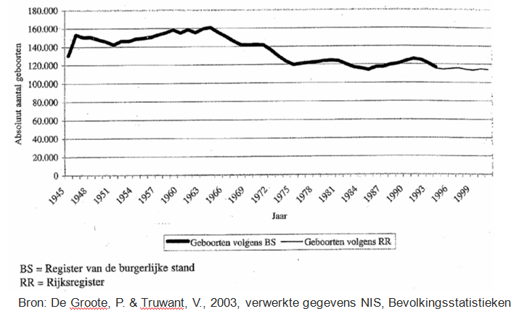
Vruchtbaarheidstransities Evolutie van het aantal geboorten in België (1945-2001)

Slide 38
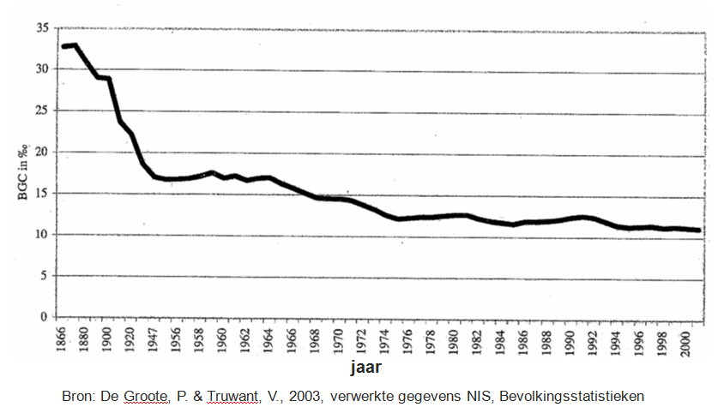
Vruchtbaarheidstransities Evolutie van het ruw geboortecijfer (in ‰) in België (1866-2001)

Slide 39
Vruchtbaarheidstransities Evolutie van de TV in België en Vlaanderen, 1946-2006

Slide 40
Vruchtbaarheidstransities
Recent: terug stijgend vruchtbaarheidscijfer
Bron: Van Bavel & Bastiaenssen 2009

Slide 41
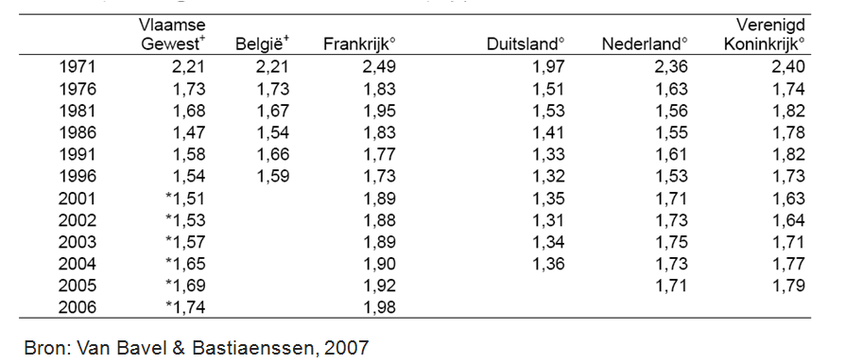
Vruchtbaarheidstransities Evolutie van de TV in het Vlaamse Gewest, in België en in de buurlanden, 1971-2006

Slide 42
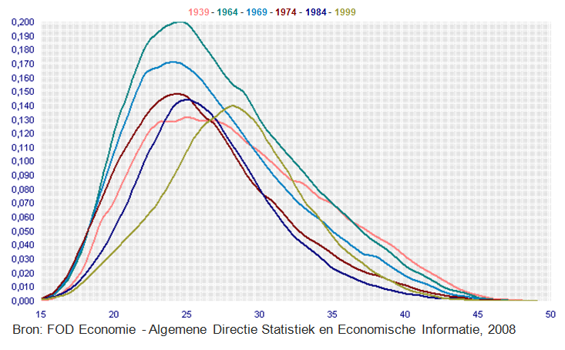
Vruchtbaarheidstransities Leeftijdsspecifieke vruchtbaarheidcijfers voor vrouwen van 15 tot 49 jaar, België 1939 - 1999

Slide 43
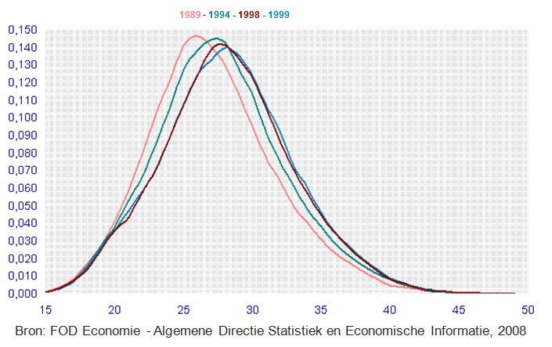
Vruchtbaarheidstransities Leeftijdsspecifieke vruchtbaarheidcijfers voor vrouwen van 15 tot 49 jaar, België 1989 - 1999

Slide 44
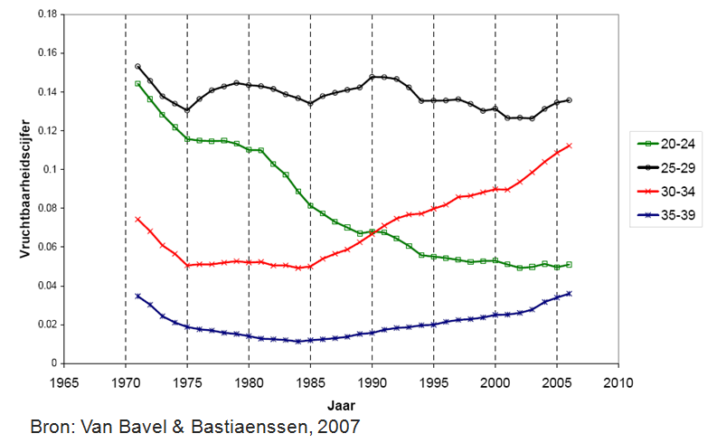
Vruchtbaarheidstransities Leeftijdsspecifieke vruchtbaarheidscijfers voor het Vlaamse Gewest, 1971-2006

Slide 45
Indicatoren van vruchtbaarheid
Longitudinaal, zonder storingen;
Longitudinaal, met storingen;
Transversaal, intensiteit
Totale vruchtbaarheid;
Leeftijdsspecifieke vruchtbaarheid;
Transversaal, tempo (standaardisatie, vervangingscoëfficiënten)

Slide 46
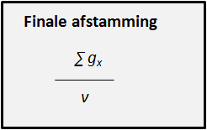
Indicatoren: Longitudinale analyse
Longitudinale analyse: “generatievruchtbaarheid” – we kijken dus naar cohorten;
Intensiteit: Finale afstamming:
De gemiddelde voltooide gezinsgrootte (populatie) OF het gemiddeld aantal kinderen per vrouw aan het eind van de reproductieve leeftijd;
[ENG] completed family size;
Berekening:
g_{x} = aantal kinderen geboren tussen verjaardagen x en x+1;
∑ g_{x} = totaal aantal kinderen geboren in de cohorte;
v = aantal vrouwen in de cohorte;

Slide 47
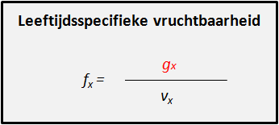
Indicatoren: Longitudinale analyse
Intensiteit: Leeftijdsspecifieke vruchtbaarheid
Berekening:
f_{x} = Leeftijdsspecifieke vruchtbaarheid;
g_{x} = aantal kinderen geboren tussen verjaardagen x en x+1;
v_{x} = aantal vrouwen in de cohorte;
Finale afstamming is som f_{x}-waarden

Slide 48
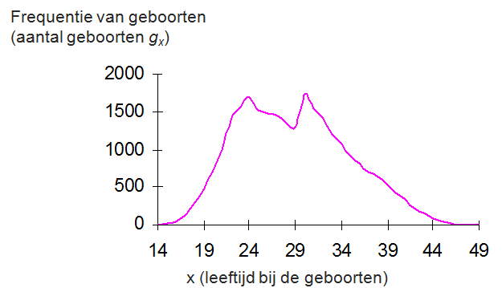
Indicatoren: Longitudinale analyse

Slide 49
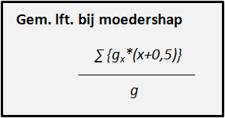
Indicatoren: Longitudinale analyse
Tempo: Gemiddelde leeftijd bij moederschap;
Berekening op basis van frequentieverdeling van geboorten naar leeftijd moeder;
Voor ieder jaar # geboorten vermenigvuldigen met variabele leeftijd van de vrouw bij geboorte van betrokken kind;
Opnieuw assumptie: alle vrouwen “x+0,5 jaar” (midden in het jaar);
Berekening:
g_{x} = aantal kinderen geboren tussen verjaardagen x en x+1;
g = [∑g_{x}] = som van aantal geboorten in ieder levensjaar;

Slide 50
Indicatoren: Longitudinale analyse met storingen
Storingen zijn het gevolg van sterfte of migratie;
Gevolgen voor meting:
Waargenomen # geboorten (g’_{x}) is:
Te klein (in geval van emigratie of sterfte)
Of te groot (in geval van immigratie)
Het aantal levensjaren ten risico (v’_{x}) is ook te klein of te groot;
Echter:
f_{x}-waarden kunnen toch worden geschat door het waargenomen # geboorten tussen verjaardag x en x+1 (g’_{x}) te relativeren aan de hand van het waargenomen # vrouwen tussen dezelfde verjaardagen (v’_{x}).
Hierbij wordt verondersteld dat beide “fouten” elkaar min of meer compenseren.

Slide 51
Indicatoren: Transversale analyse
Transversaal: we kijken naar een bepaald levensjaar of (en meestal) naar een fictieve cohorte;
Intensiteit:
Ruwe geboortecoëfficiënt (rgc) - [ENG] Crude Birth Rate;
Zelfde voor- en nadelen als ruwe sterftecoëfficiënt:
o.a. sterke leeftijdssturing;
Daarom:
Leeftijdsspecifieke vruchtbaarheid en
Totale vruchtbaarheid (“TV” = som van leeftijdsspecifieke cijfers);
→ Zie supra

Slide 52
Indicatoren: Transversale analyse
Intensiteit:
Totale vruchtbaarheid
g_{x}”: het aantal kinderen geboren tussen verjaardag x en x+1 in een bepaald jaar;
v_{x} ”: gemiddeld aantal vrouwen van leeftijd x verstreken jaren in de periode;
∑f_{x}”: totale vruchtbaarheid [ENG: total fertility];
Leeftijdsspecifieke vruchtbaarheid:
f_{x}”= g_{x}”/v_{x} ”;
In de veronderstelling dat de leeftijdsspecifieke vruchtbaarheid over een langere periode constant is, kunnen we de transversale f_{x}’ gebruiken als de f_{x}” voor een fictieve cohorte (= zelfde systeem als bij sterfte);
Hiermee kan de gemiddelde leeftijd bij moederschap voor de fictieve cohorte worden voorgesteld;
Vaak voorgesteld in 5-jaar categorieën → dan ook f_{x}”*5;

Slide 53
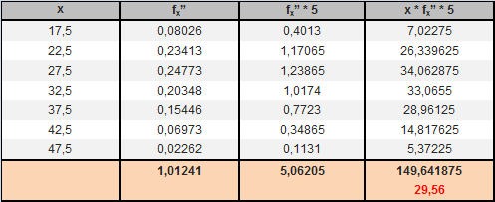
Indicatoren: Transversale analyse
Transversaal - Tempo:
Berekening gemiddelde leeftijd bij moederschap op basis van leeftijdspecifieke vruchtbaarheidscijfers (hier: 5-jarige intervallen);
Verklaring:
X = lft. 5-jarige intervallen → DUS midden;
f_{x}” = jaarlijks leeftijdsspecifiek vruchtbaarheidscijfer voor betreffende periode;
f_{x}”*5 = *5 voor een 5-jarige intervallen;
∑f_{x}” = totale vruchtbaarheid;
(∑(x*f_{x}”*5))/ (∑f_{x}”*5) = gemiddelde leeftijd bij moederschap;

Slide 54
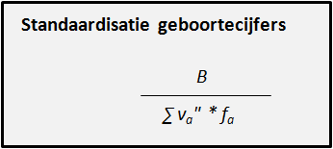
Indicatoren: Transversale analyse - Standaardisatie
Directe standaardisatie;
Gelijkaardig aan werkwijze met leeftijdsspecifieke sterfte cijfers;
Indirecte standaardisatie (vaakst gebruikt);
Courant gebruik: relativeren van waargenomen geboortecijfers in bestudeerde periode/context aan (leeftijdsspecifieke) geboortecijfers die zouden geproduceerd worden onder de hoogst mogelijke (leeftijdsspecifieke) vruchtbaarheid – of een andere standaard (vb. vruchtbaarheid van Europa).
Toepassing onderstaande berekeningswijze:
B = aantal waargenomen geboorten in een bepaalde periode;
V_{a}” = het aantal vrouwen van leeftijd a;
f_{a} = het standaard vruchtbaarheidscijfer voor leeftijd a;

Slide 55
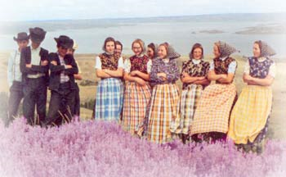
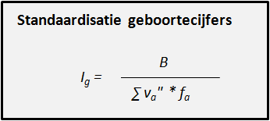
Indicatoren: Transversale analyse - Standaardisatie
Indirecte standaardisatie: “Hutterietenvruchtbaarheid”
Hutterieten: geloofsgemeenschap verwant (VS, CAN) aan de Amish, die in commune leven;
Hoogste (huwelijks)vruchtbaarheidscijfers ooit waargenomen → zeker geen geboortebeperking
Zeer geschikte vergelijkingsbron in historische studies:
Zelden rechtstreekse informatie vruchtbaarheid aanwezig;
Wel soms # wettelijke geboorten en # gehuwde vrouwen naar leeftijd;
Dit laat indirecte standaardisatie toe door vergelijking populaties volgens “gouden standaard” van Hutterietenvruchtbaarheid (I_{g});
+/- even hoog → geen geboortebeperking;
Lager (vb I_{g} = 0,70) → geboortebeperking;
Bron: scrollpublishing.com

Slide 56
Indicatoren: Transversale analyse - Vervangingscoëfficiënten
Ter herinnering: in hoeverre voorziet een bepaalde cohorte in haar vervanging in een volgende generatie?
Bruto vervangingscoëfficiënt:
[ENG – Gross Reproduction Rate = GRR];
Enkel de vrouwen beschouwen (of enkel de mannen) en gemiddeld aantal dochters (zonen) per vrouw (+/- 100/206 van de geboorten) bepalen;
Kan ook voor mannen, maar is niet gebruikelijk;
Met andere woorden:
Voor fictieve cohorte GRR = Totale vruchtbaarheid*(100/206)
Σ f_{x}” * 100/206
Voor echte cohorte GRR = Totale afstamming*(100/206)
Σ f_{x} * 100/206
MAAR probleem GRR:
Houdt geen rekening met storingen: een GRR van 1,0 is geen waarborg op vervanging, gegeven sterfte;

Slide 57
Indicatoren: Transversale analyse - Vervangingscoëfficiënten
Netto vervangingscoëfficiënt:
[ENG – Net Reproduction Rate = NRR];
Ook nog: Lotka’s R₀;
Stelt de bruto coëfficiënt bij voor mortaliteit;
Werkwijze:
Elke leeftijdsklasse van vrouwen wegen met een wegingscoëfficiënt die rekening houdt met de uitval wegens mortaliteit;
Wegingscoëfficiënten: ₅L_{x}”/l₀”
Interpretatie:
NRR >1 = meer dan vervanging;
NRR =1 = exacte vervanging;
NRR <1 = geen volledige vervanging;

Slide 58
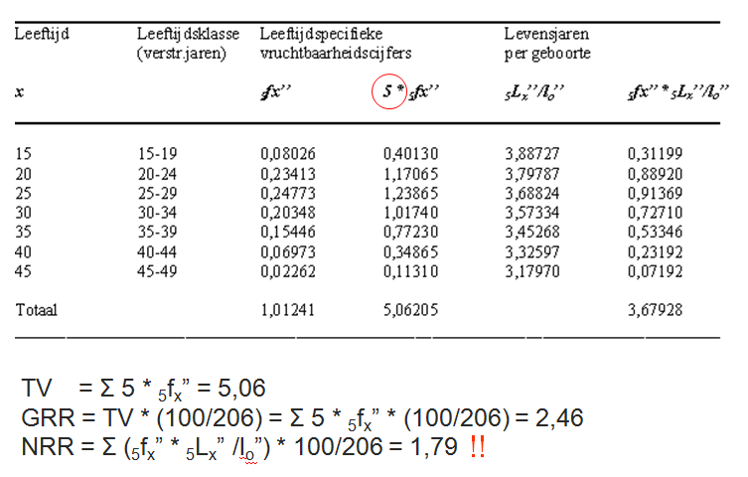
Indicatoren: Transversale analyse - Vervangingscoëfficiënten Voorbeeld: GRR en NRR voor Peru

